Slide 1

Produktpräsentation
CDB
Entgratwerkzeug

Slide 2
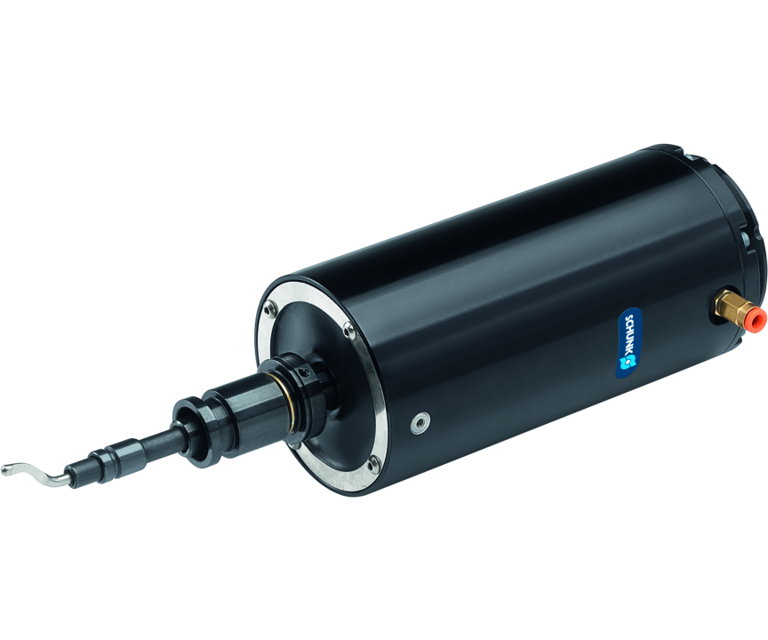
Entgratwerkzeug
Nachgiebiges Werkzeug zum Entgraten mit dem Roboter mit bewährten Entgratwerkzeugen
Das weltweit einzige nachgiebige Werkzeug für robotergeführtes Entgraten mit herkömmlichen Entgratwerkzeugen!
Bis zu 76 N einstellbare radiale Ausgleichskraft

Slide 3

Nachgiebig. Flexibel. Wirtschaftlich.
Nachgiebigkeit in axialer und radialer Richtung
Handelsübliche Entgratschneide-Werkzeuge einsetzbar
Einheitliche Werkzeugaufnahme
Kostensenkung durch Automatisierung manueller Entgratvorgänge
Geringere Betriebskosten

Slide 4
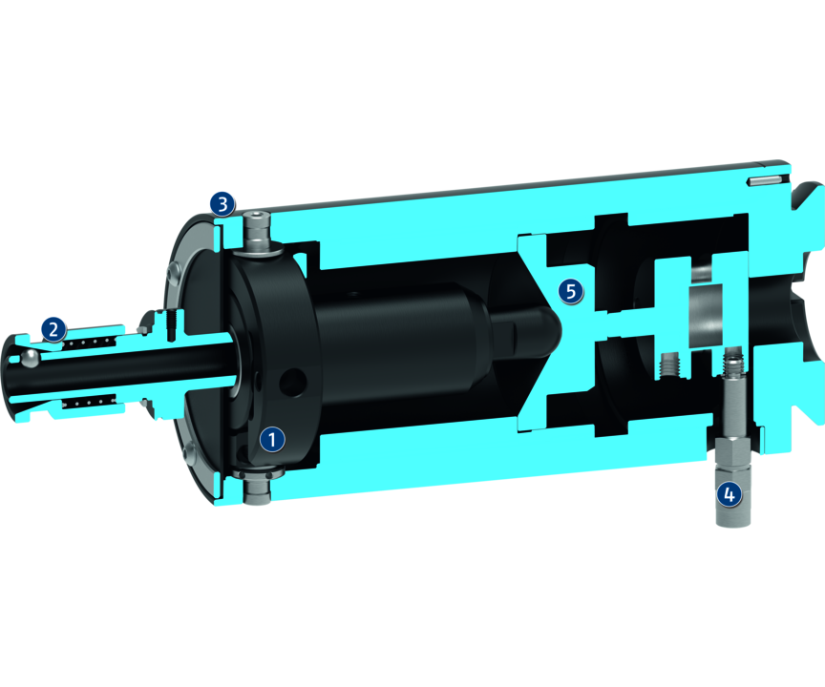
Funktionsprinzip
Funktionsbeschreibung
Das Entgratwerkzeug verfügt über einen radialen Ausgleich in Richtung der X,Y-Achse sowie einem axialen Ausgleich entlang der Z-Achse. Optional kann der Ausgleich der Y-Achse mit einer Einstellschraube fixiert werden, sodass ein pendelnder Ausgleich in der X-Achse ermöglicht wird. Die Ausgleichskraft ist mittels Druckluft flexibel einstellbar. Durch den Schnellverschluss können handelsübliche Klingenhalter mitsamt Entgratwerkzeugen einfach manuell gewechselt werden. Beim Einsatz des automatischen Werkzeugwechsels mit einem Ablagemodul ist dies schnell und automatisiert möglich.
1
Kardanische Lagerung
2
Werkzeugaufnahme mit Schnellverschluss
3
Sperrfunktion für Y-Achse
4
Luftanschluss
5
Rückstellmechanismus

Slide 5
Vorteile – Ihr Nutzen
Einstellbare Steifigkeit des Werkzeugs mittels Druckluft für einen flexiblen Einsatz und ideale Ergebnisse bei unterschiedlichen Materialien
Optionales Werkzeugwechselsystem zum automatisierten Wechsel von verschiedenen Entgratwerkzeugen
Verwendung von bewährten Entgratwerkzeugen zum einfachen Automatisieren von manuellen Entgratvorgängen
Nachgiebigkeit in axialer und radialer Richtung für eine vereinfachte Roboterprogrammierung
Sperrfunktion für die Y-Achse für einen pendelnden Ausgleich ausschließlich in der X-Achse
Vielseitiger Einsatz durch die Nutzung verschiedener Entgratwerkzeuge wie Messer, Schaber und Senker

Slide 6
Technische Daten
Technische Daten Übersicht
Baugröße | Max. Ausgleichswinkel X/Y | Ausgleichsweg Z | Eigenmasse | Max. Ausgleichskraft Radial | Max. Ausgleichskraft Axial
 | [°] | [mm] | [kg] | [N] | [N]
8 | 5.5 | 8 | 1.04 .. 1.09 | 76 | 67

